Slide 1
Workshop - Ergebnisse
18.04.2024
HochNiNa Jahrestagung 2024 | Hochschule Hannover
COUNTS
Standardisierung, Weiterentwicklung und
Kommunikation von Treibhausgasen
niedersächsischer Hochschulen
M.A. Judith Wehrend

Slide 2
Stimmungsbild
Bis zu 3 Punkte pro „Empfehlung“
Ich sehe:
Bis zu 3 Punkte pro „Empfehlung“
Ich sehe:
keinen weiteren Abstimmungsbedarf
sehr hohen Abstimmungsbedarf
sehr geringen Abstimmungsbedarf
hohen Abstimmungsbedarf
2
2

Slide 3
Workshop-Phase
Worin oder warum seht ihr Abstimmungsbedarf bei dieser Empfehlung?
Was ist es für ein Abstimmungsbedarf?
Inhaltlicher Natur (z.B. Herleitung oder Sinnhaftigkeit)
Struktureller Natur (z.B. Umsetzbarkeit)
Sonstiger Natur: ____
Wie könnte das Thema/ die Empfehlung folglich weiter entwickelt werden? Welche Fragen sind zu klären?
Welches Format könnte dazu sinnvoll sein (Arbeitsgruppe, einmaliger Workshop, mehrmalige Workshops, Austausch mit Expert*innen…)?
Wer sollte hieran vorwiegend beteiligt werden?

Slide 4
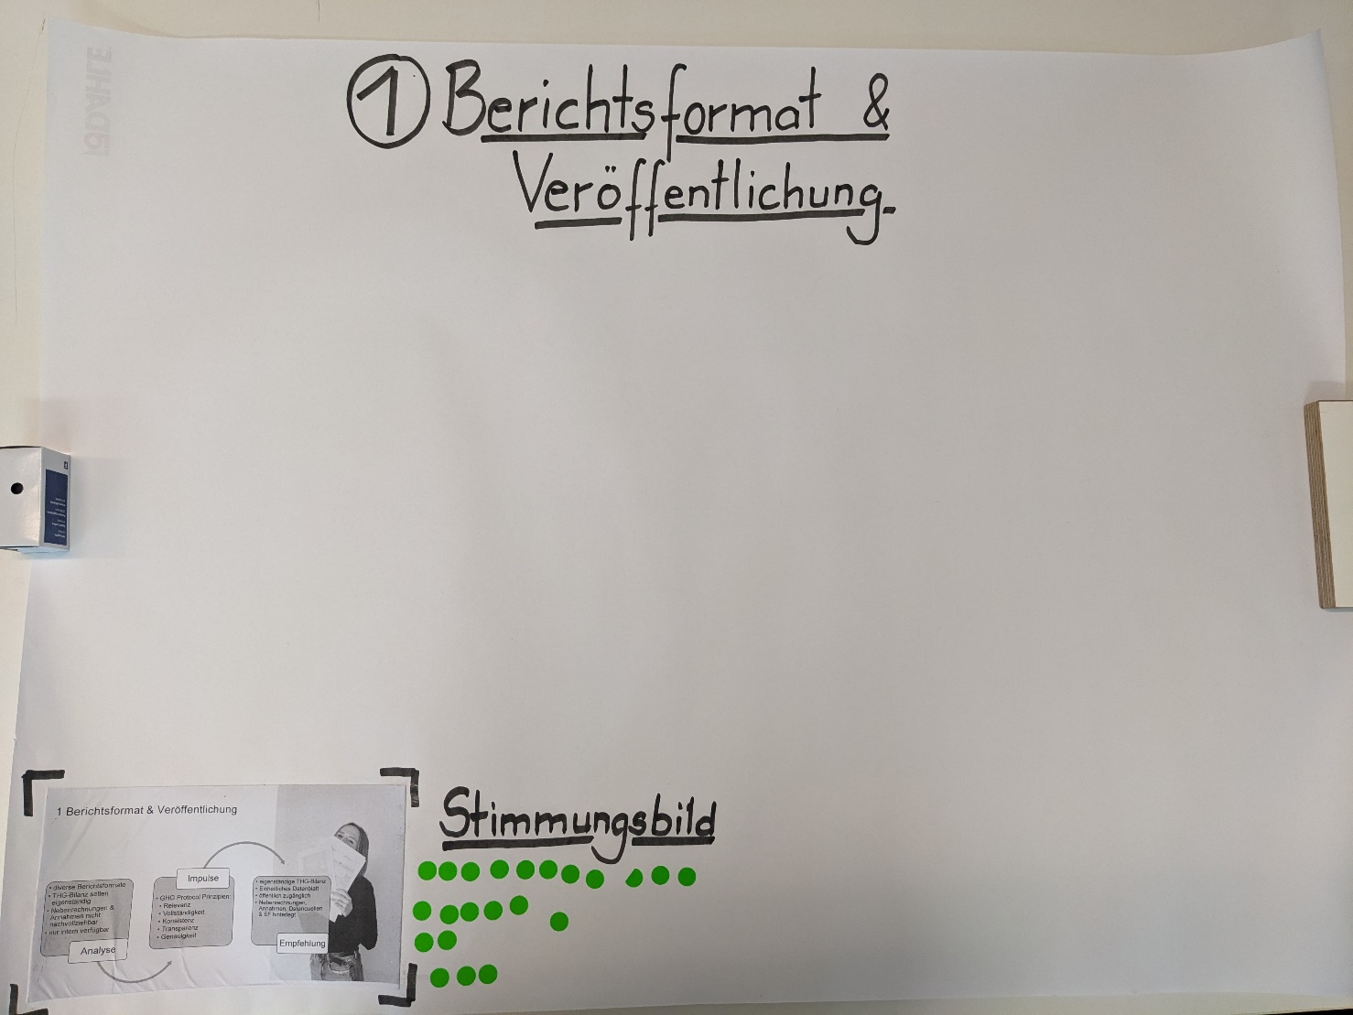
1 – Berichtsformat & Veröffentlichung

Slide 5
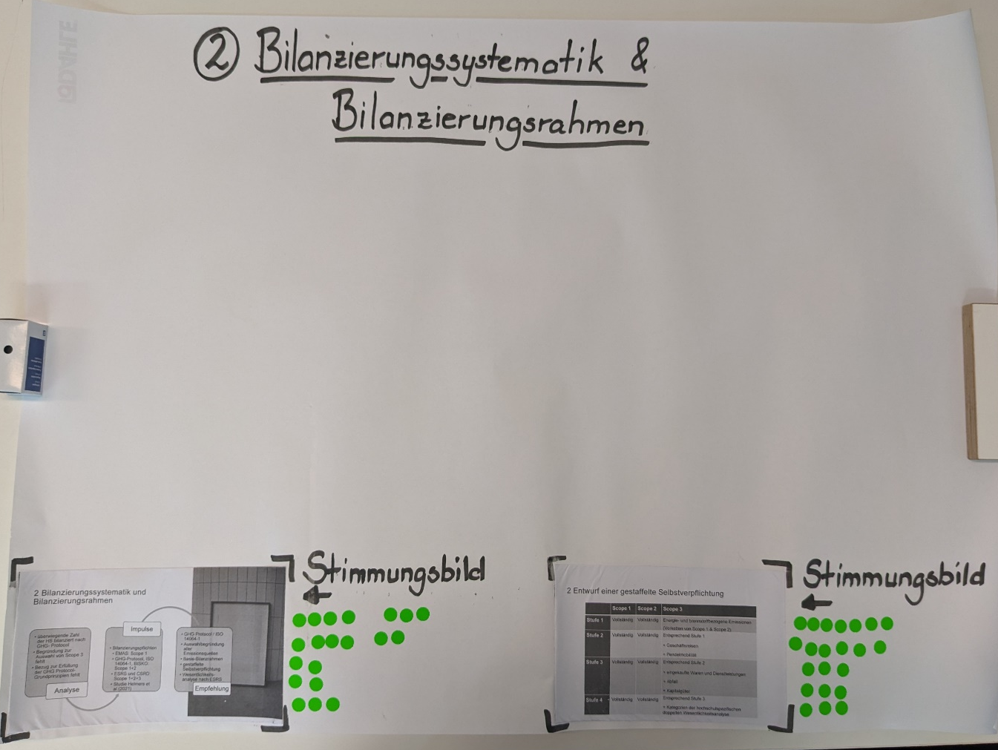
2 – Bilanzierungssystematik & Bilanzierungsrahmen

Slide 6
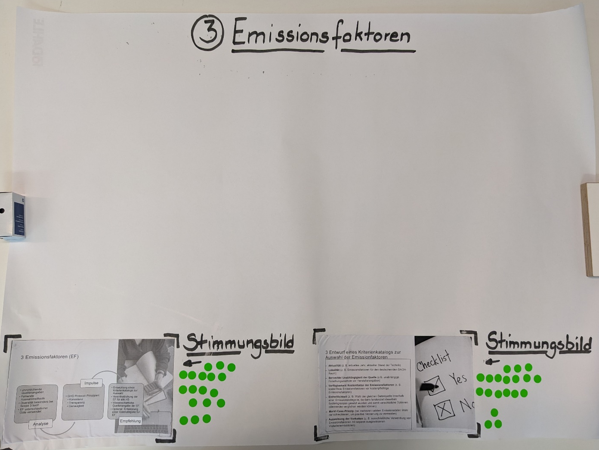
3 – Emissionsfaktoren

Slide 7
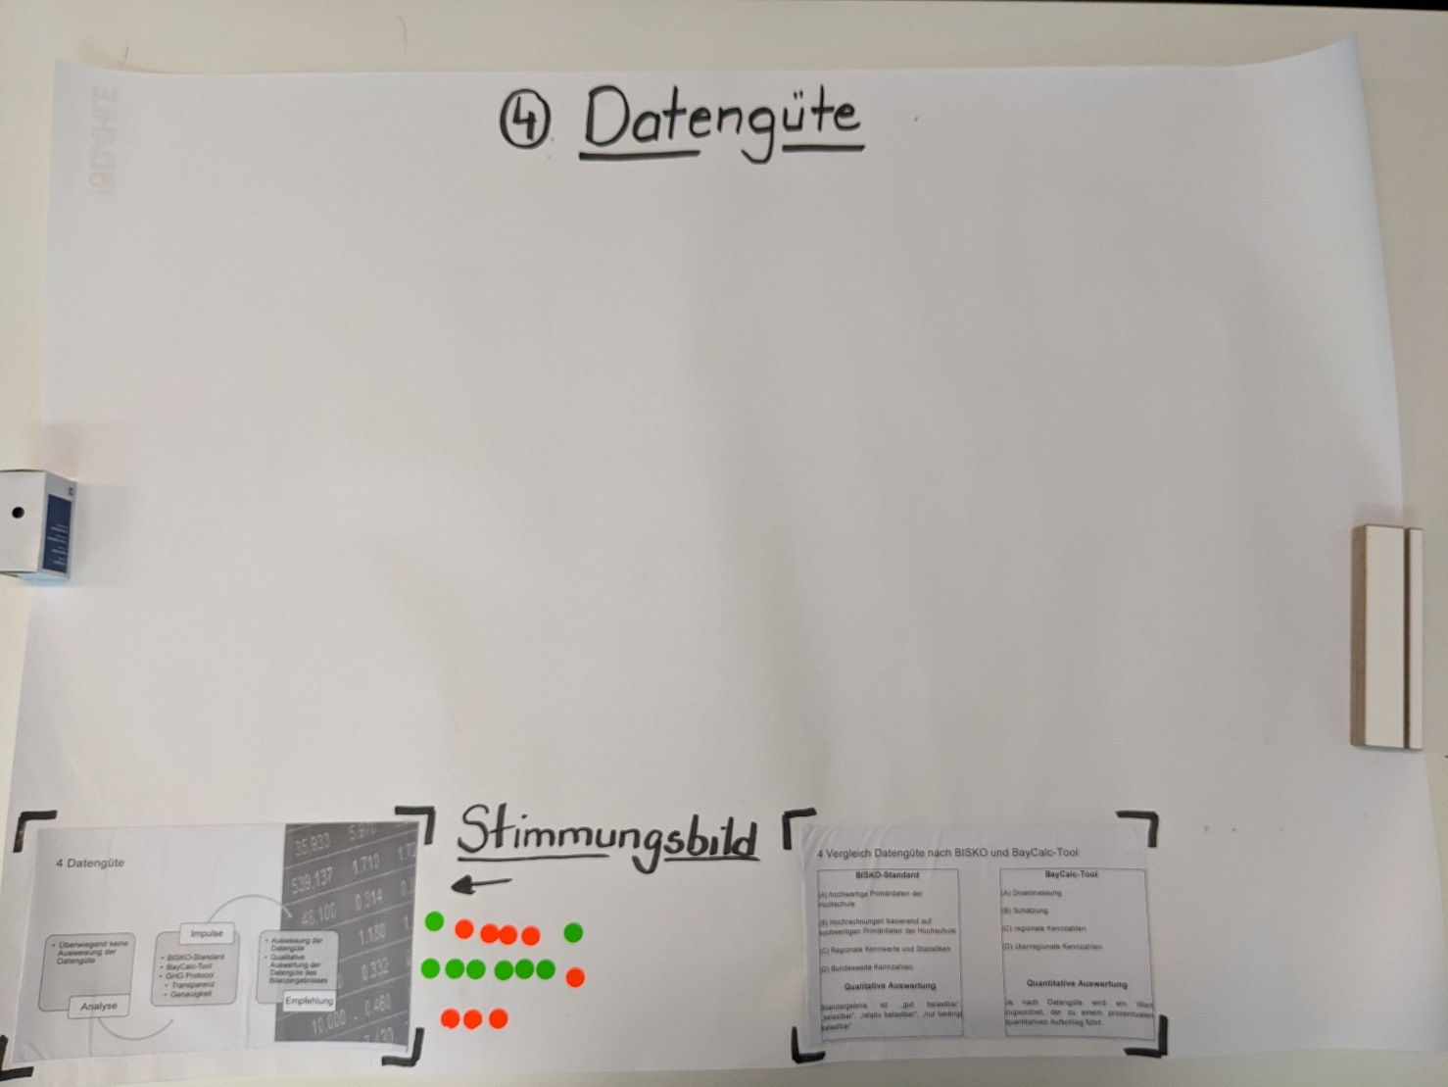
4 – Datengüte

Slide 8
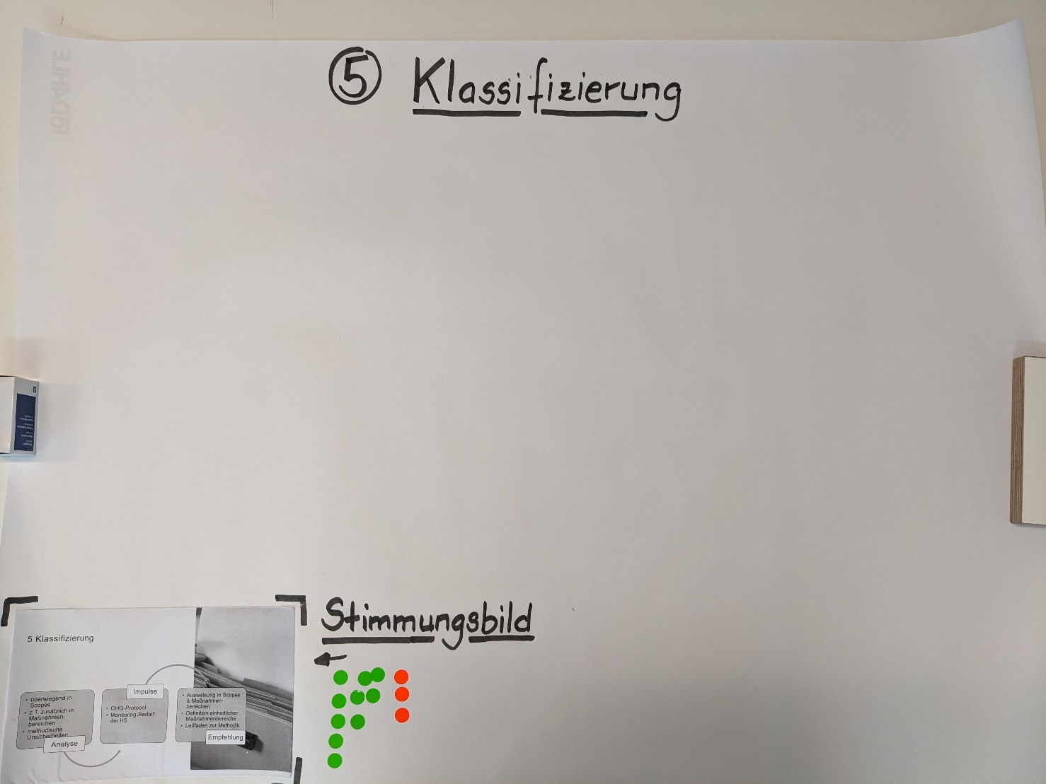
5 – Klassifizierung

Slide 9
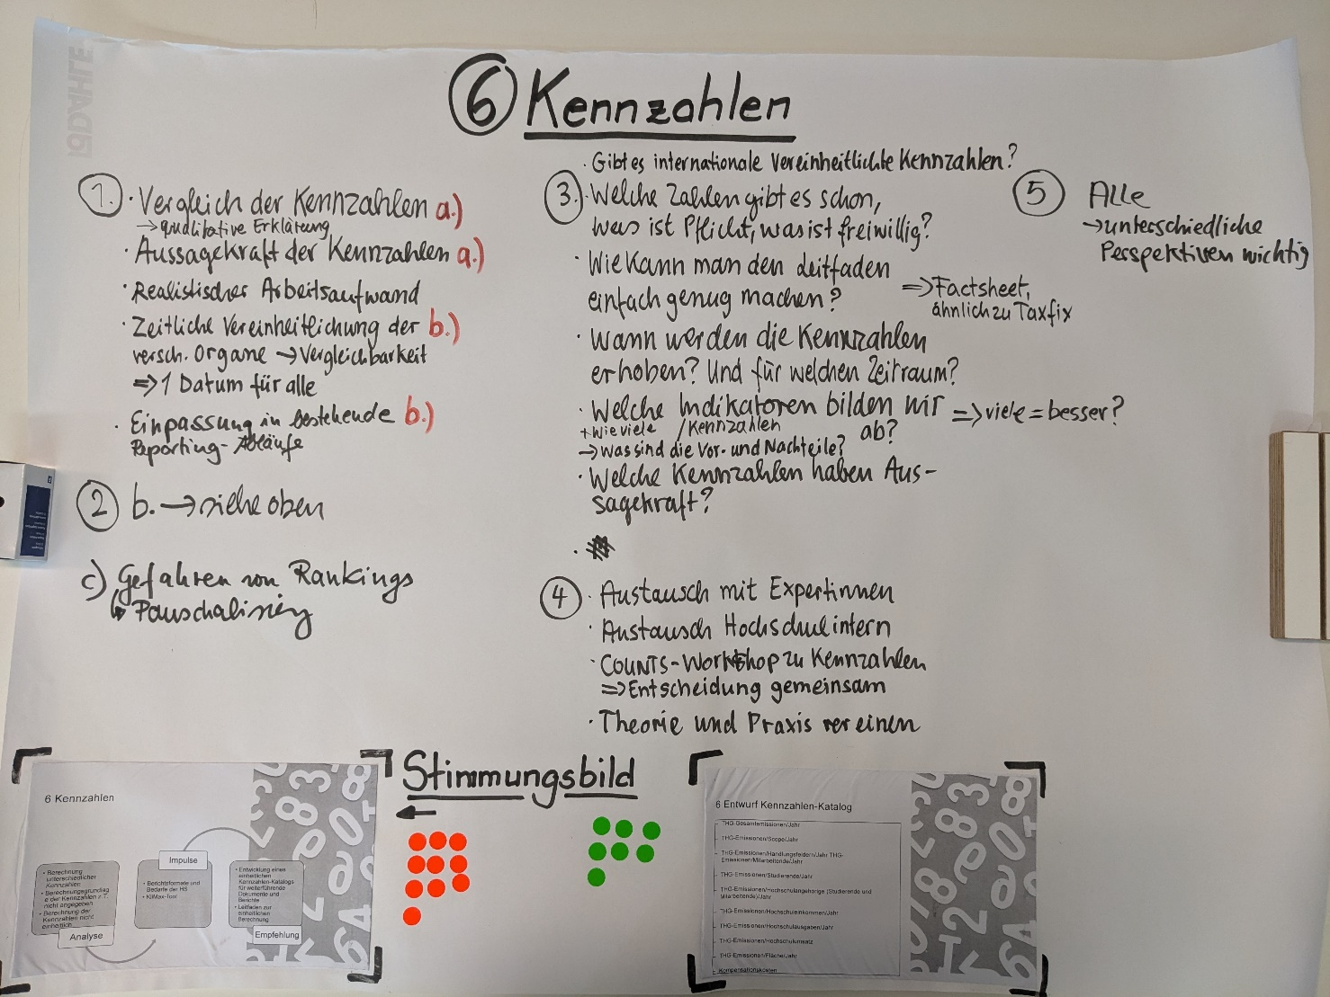
6 – Kennzahlen

Slide 10
6 – Kennzahlen
Vergleichbarkeit der Kennzahlen
Aussagekraft der Kennzahlen
Arbeitsaufwand berücksichtigen
Vereinheitlichung von Zeiträumen & Stichtagen
Einbindung in bestehende Reporting-Abläufe
Gefahr der Pauschalisierung (z.B. in Rankings)
Gibt es international einheitliche Kennzahlen?
Verpflichtende vs. freiwillige K.
Wie viele K. sind sinnvoll?
Befragung v. projektbeteiligten HS zu aktuellen Erhebungen
Austausch mit Expert:innen

Slide 11
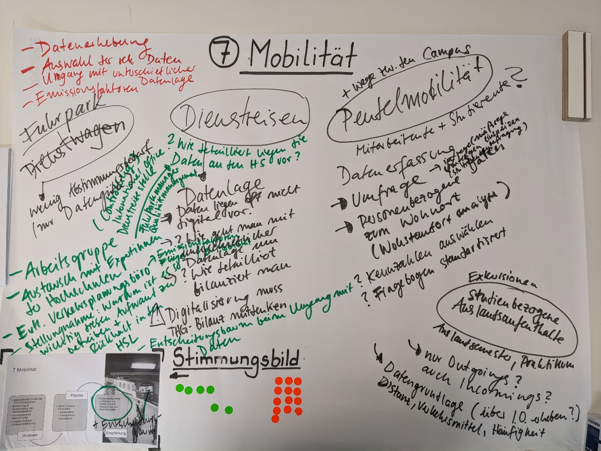
7 – Mobilität

Slide 12
7 – Mobilität
Datenerhebung
Umgang mit unübersichtlicher Datenlage
Emissionsfaktoren
Digitalisierung v. Dienstreiseanträgen
→ THG-Bilanzierung berücksichtigen
Umfrage zur Pendelmobilität
Wohnstandortanalyse
(Pendel-) Mobilität von Studierenden berücksichtigen?
Stellungnahme zur Relevanz & dem ‚Warum‘ für mehr Rückhalt
Austausch mit International Office/ Verkehrsplanungsbüro/ Dienstreisestelle
Studienbedingte Auslandsaufenthalte berücksichtigen? (Exkursionen, Praktika, Auslandssemester)
→ Nur Outgoings/ auch Incomings?
Teilung in mehrere AGs/Untergruppen

Slide 13
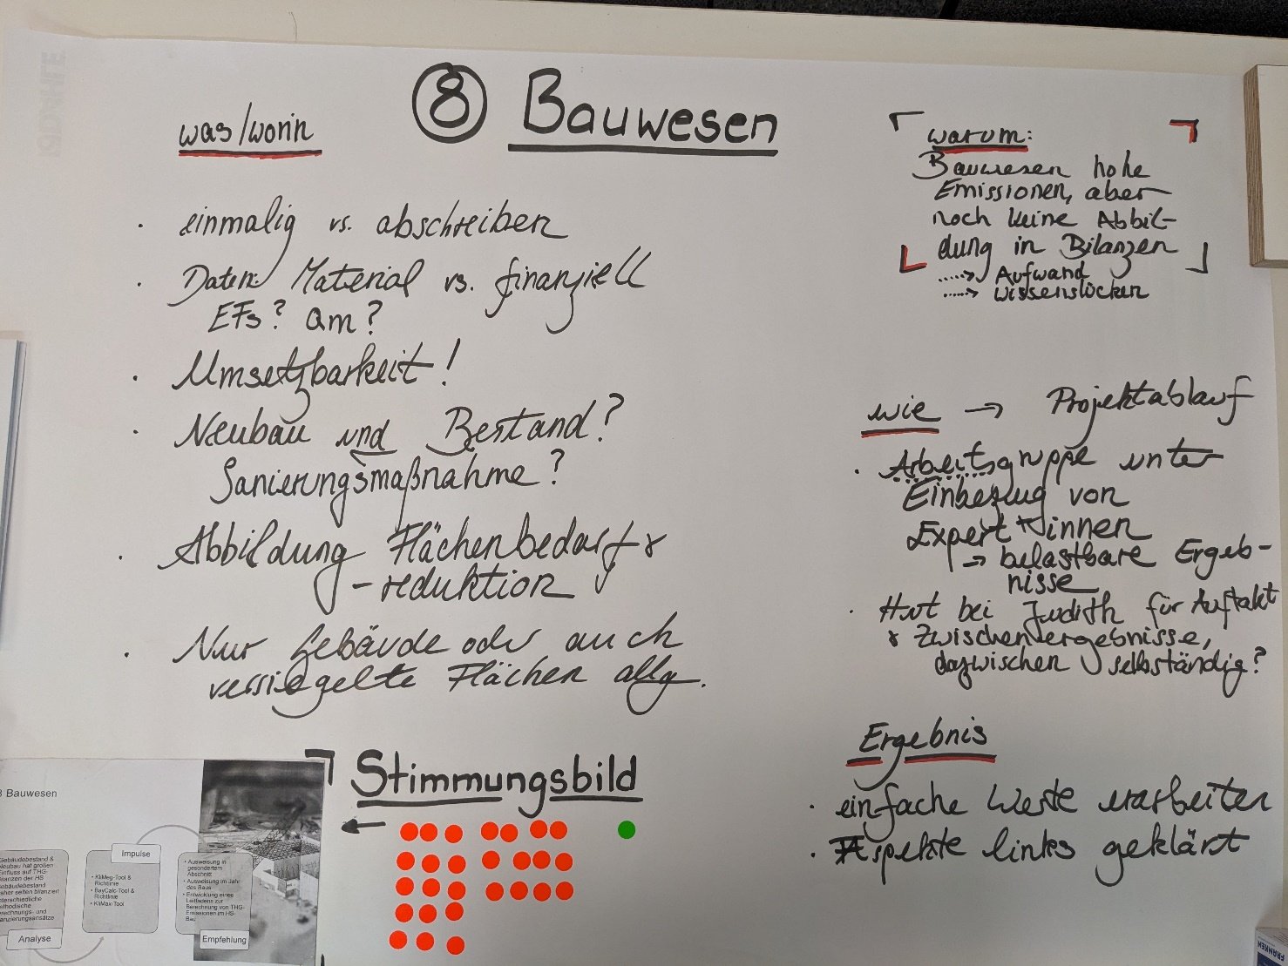
8 – Bauwesen

Slide 14
8 – Bauwesen
Einmalig vs. Abschreiben
Material vs. finanziell bilanzieren?
Neubau/ Bestand/ Sanierungen
Abbildung Flächenbedarf & -reduktion
Umsetzbarkeit
Versiegelte Flächen berücksichtigen?
Expert:innen (Architektenkammer, staatl. Baumanagement)

Slide 15
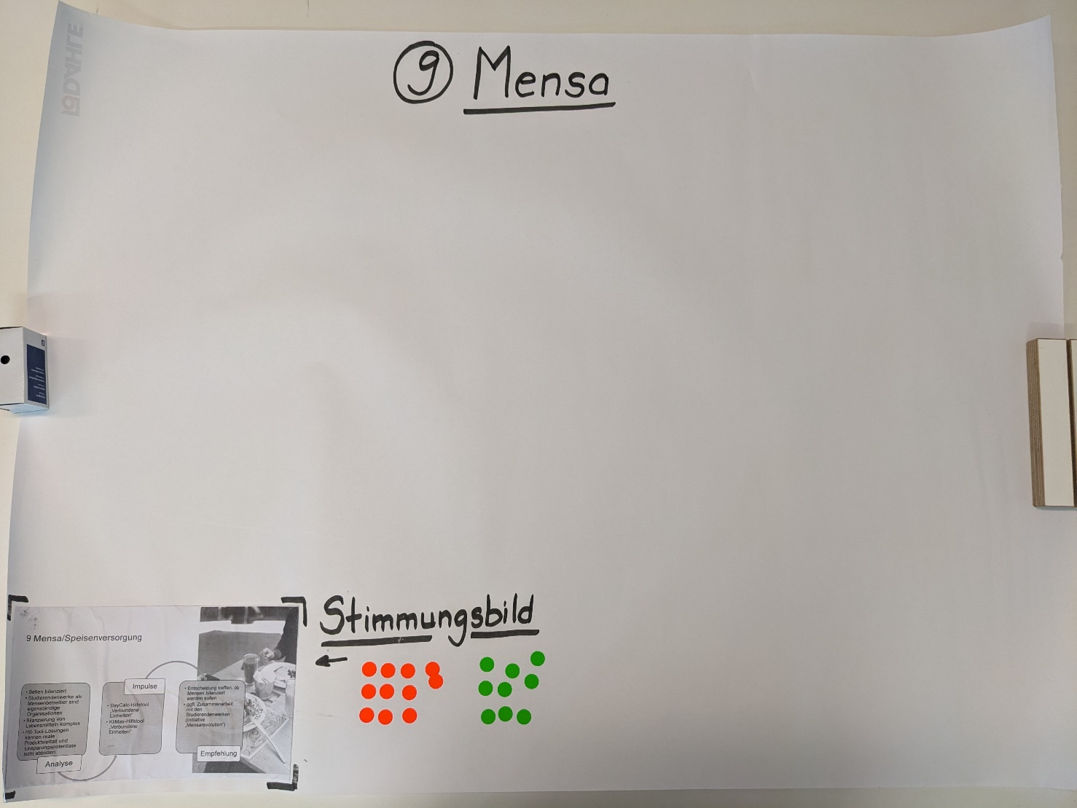
9 – Mensa

Slide 16
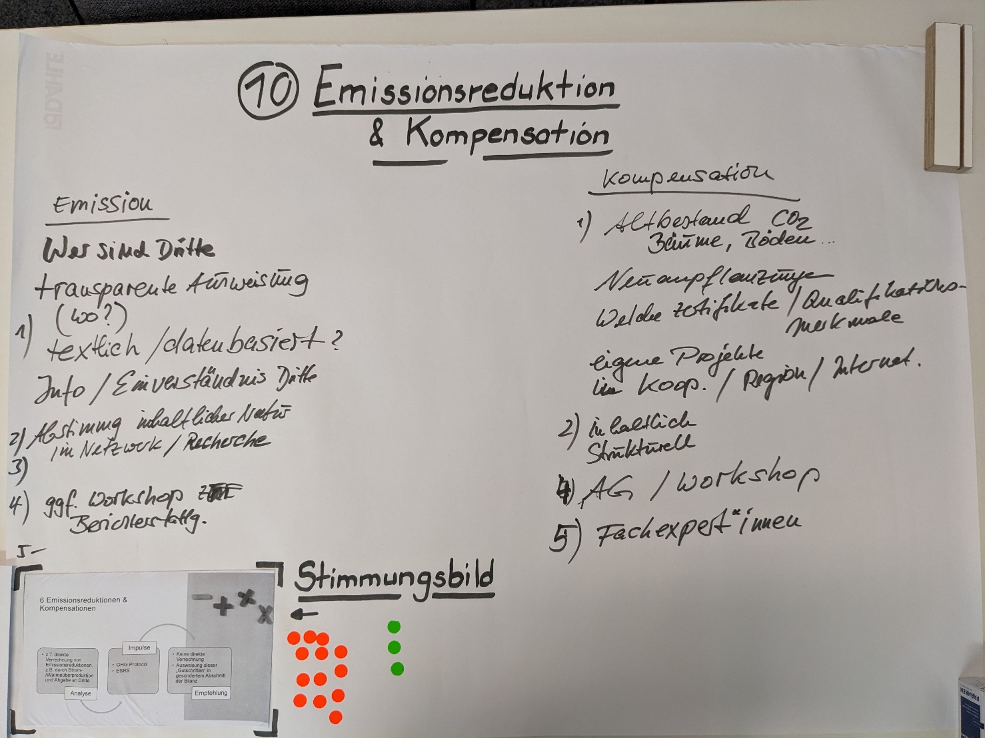
10 – Emissionsreduktion & Kompensation

Slide 17
10 – Emissionsreduktion & Kompensation
Emissionsreduktion:
Wer sind Dritte?
Einverständnis von Dritten bei Veröffentlichung erforderlich?
Text- vs. datenbasiert
Kompensation:
Altbestand v. Bäumen bilanzieren?
Neuanpflanzungen berücksichtigen?
Austausch mit Expert:innen

Slide 18
Weitere Fragen
Internationaler Vergleich? (zur HS-spezifischen THG-Bilanzierung)
Scope-Zuweisung von Tierhaltung/ Landnutzung/ Schiffen…
Nachträgliche Bilanzierung von Ist-Bestand (Mobiliar, Materialien, Gebäude…)?
Weitere Themenfelder:
Beschaffung
Dienstleistung
Homeoffice-Pauschale

